Slide 1


CAPACITACIÓN TÉCNICA · OPERACIÓN · MO-CC2-04
1
Nivel de molde ± 5 mm
Colada en estado estable
2
Aceite 15–25 mL/min
Cuidar cinco variables por línea y dos del distribuidor, y responder a tiempo a un breakout o a una falla de agua
3
Agua de molde y ΔT
4
Velocidad 2.5–3.5
32 h
160 h
4
24
5
Rociado 1.5–2.0 L/kg
teoría (S-12)
OJT S-12 · 20 coladas
pasos críticos ★
meses de vigencia (TD-P07)
6
Distribuidor y T
Para: S-12 Púlpito · S-13 Plataforma · S-14 Ayudante · S-11 Muestrero · C-06 · C-08
Fuente: manual MO-CC2-04 v0.1 (Borrador para validación) y FT-ACE-001 v0.3. Material de capacitación; no sustituye al manual.
1
Notes:
CÓMO EXPLICARLA: Objetivo del curso: Cuidar cinco variables por línea y dos del distribuidor, y responder a tiempo a un breakout o a una falla de agua. Principio rector: La velocidad es un síntoma: si una línea cambia sola, su buza cambió.
PUNTOS A CERRAR: Presentar a los participantes, el objetivo y la ruta de certificación (teoría → OJT → evaluación práctica).
[POR CONFIRMAR] EMS, distribución de agua por zona, tiempo de deslizamiento negativo y T de enderezado con el OEM · Límites de cierre: caudal < 1,600 L/min, ΔT > 15 °C y velocidad < 2.3 m/min (C-08) · Química de colada abierta (Al ≤ 0.005 %, Mn/Si ≥ 3) con C-07 y C-08; propuesta para la ficha

Slide 2





01 · OBJETIVOS DE APRENDIZAJE
Al terminar, mantienes 6 líneas en especificación
Leer el lazo de nivel
POR QUÉ IMPORTA
Explicar cómo el nivel del distribuidor y la buza fijan la velocidad en colada abierta.
En colada abierta no hay barra tapón: el caudal lo fijan la buza y la altura del distribuidor, y el control de nivel ajusta la velocidad. Si el menisco se mueve más de 5 mm aparecen pinholes e inclusiones; si falta aceite o agua de molde vienen el breakout o la perforación del tubo.
Mantener las variables en rango
Nivel ± 5 mm, aceite 15–25 mL/min, agua ≥ 1,800 L/min con ΔT 6–10 °C, 2.5–3.5 m/min y 1.5–2.0 L/kg.
Detectar la buza por la velocidad
Más de 3.5 m/min: erosión; menos de 2.3 m/min: taponamiento; diferencia > 0.4 m/min entre líneas.
La velocidad es un síntoma: si una línea cambia sola, su buza cambió.
Responder a emergencias
Falla de agua: emergencia en ≤ 15 s o cerrar olla y líneas. Breakout: cerrar la línea, mantener agua y evacuar.
Fuente: manual MO-CC2-04 v0.1 (Borrador para validación) y FT-ACE-001 v0.3. Material de capacitación; no sustituye al manual.
2
Notes:
CÓMO EXPLICARLA: Leer cada objetivo como una conducta observable que se evaluará en campo.
PUNTOS A CERRAR: Confirmar que cada participante sabe en qué rol ejecutará el proceso.

Slide 3
02 · ROLES Y RESPONSABILIDADES
C-08 fija los parámetros; el turno los sostiene
Rol | Qué hace en colada estable | RACI
C-08 Ingeniero de Proceso | Dueño de parámetros y tablas (rampa, oscilación, rociado, buzas) | A
C-06 Supervisor de Colada Continua | Dirige el turno; decide cerrar líneas y bajar velocidad | A (turno)
S-12 Operador de Púlpito | Vigila en la HMI nivel, velocidad, agua, EMS y alarmas; ajusta en rango | R
S-13 Operador de Plataforma | Controla nivel y temperatura del distribuidor y la capa de cubierta | R
S-14 Ayudante de Colada | Rondas en moldes y línea: chorro, aceite, rociado y palanquilla | R
S-11 Muestrero | Toma las muestras químicas del distribuidor | R
C-09 Metalurgista de Producto | Recibe las desviaciones que afectan la calidad | I
C-16 (función de ESR) | Autoriza cualquier intervención en la zona controlada del molde | C
Fuente: manual MO-CC2-04 v0.1 (Borrador para validación) y FT-ACE-001 v0.3. Material de capacitación; no sustituye al manual.
3
Notes:
CÓMO EXPLICARLA: R = ejecuta · A = dueño y responsable final · C = consultado · I = informado.
PUNTOS A CERRAR: Cada participante identifica su renglón y a quién escala.

Slide 4
03 · EL PROCESO
En colada abierta la velocidad sigue al nivel
Distribuidor
Buza
Nivel de molde
Lazo de nivel
Velocidad
Rociado
Oscilación
EMS
700–850 mm; sobrecalentamiento 20–35 °C
160 × 160: Ø 20–24 mm (nominal 22)
Radiométrico ± 5 mm; alarma ± 10 mm
Ajusta la velocidad de extracción
2.5–3.5 m/min (nominal 3.0)
1.5–2.0 L/kg según tabla de velocidad
150–250 cpm; carrera 6–10 mm
250–400 A, 2–5 Hz: mejora el centro
PRINCIPIO DEL PROCESO
Si baja el distribuidor, bajan todas las líneas; si una buza se erosiona, su línea acelera; si se tapa, frena.
La velocidad es un síntoma: si una línea cambia sola, su buza cambió.
Fuente: manual MO-CC2-04 v0.1 (Borrador para validación) y FT-ACE-001 v0.3. Material de capacitación; no sustituye al manual.
4
Notes:
CÓMO EXPLICARLA: Recorrer el flujo de izquierda a derecha; señalar las compuertas de decisión.
PUNTOS A CERRAR: Qué pasa si una condición previa no se cumple: no se avanza.

Slide 5
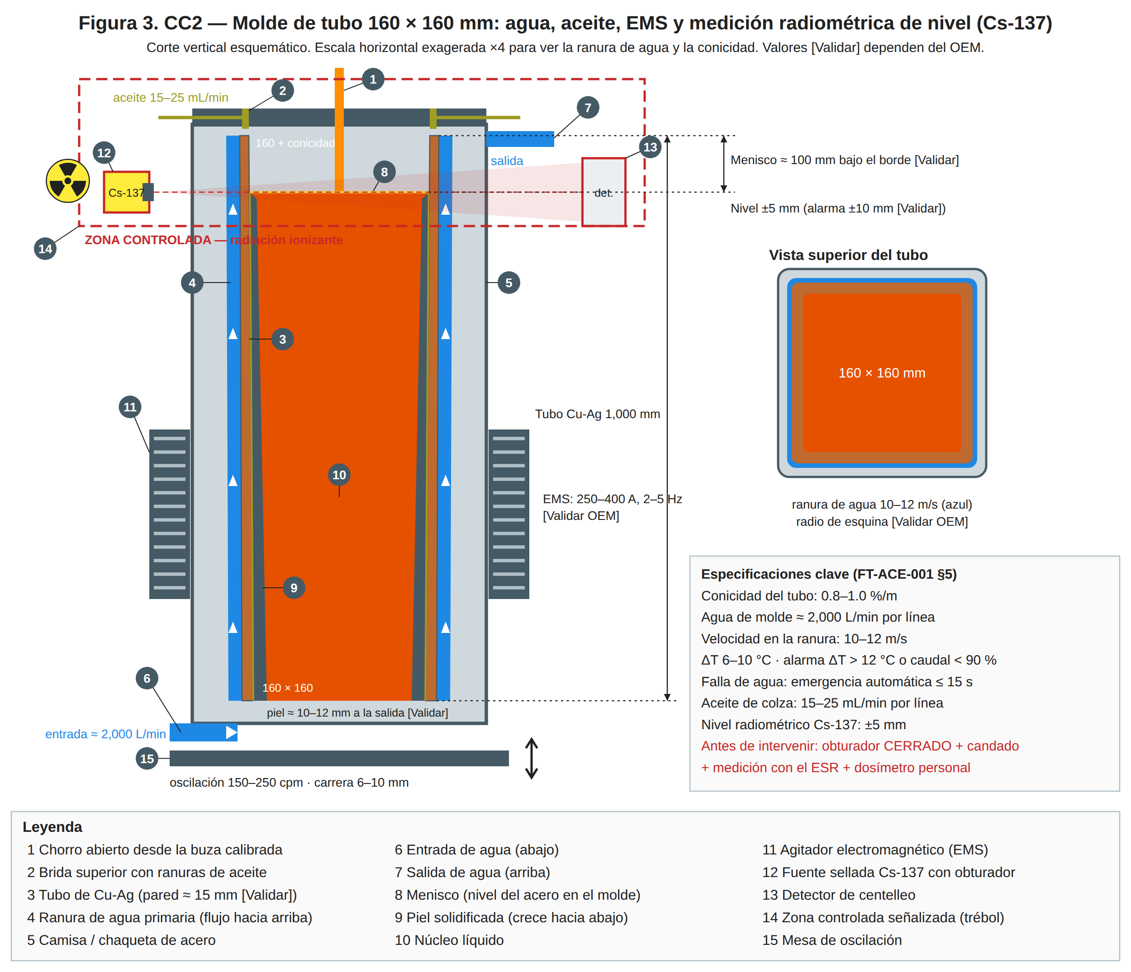
03 · EL PROCESO
El molde de tubo concentra agua, aceite, EMS y nivel
LECTURA
El aceite entra por la brida (15–25 mL/min) y deja una película entre la piel y el cobre.
El agua sube por la ranura a 10–12 m/s; ΔT 6–10 °C, alarma con ΔT > 12 °C o caudal < 90 %.
La piel sale del molde con ≈ 10–12 mm [Validar]; el EMS agita el núcleo líquido.
El Cs-137 mide el menisco, ≈ 100 mm bajo el borde [Validar].
Fuente: manual MO-CC2-04 v0.1 (Borrador para validación) y FT-ACE-001 v0.3. Material de capacitación; no sustituye al manual. Figura: cc2-molde-tubo.svg.
5
Notes:
CÓMO EXPLICARLA: Usar la figura para ubicar cada componente en planta.
PUNTOS A CERRAR: Pedir a un participante que explique la figura con sus palabras.

Slide 6
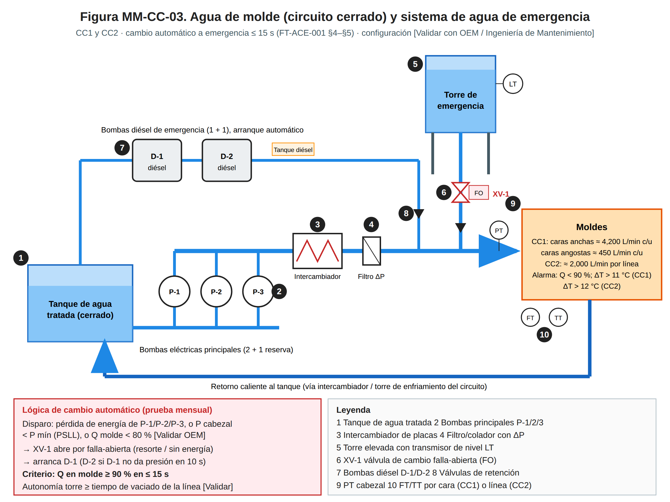
03 · EL PROCESO
Sin agua de molde, la emergencia entra en ≤ 15 s
LECTURA
Disparo por pérdida de energía, presión baja o caudal en molde < 80 % [Validar OEM].
La válvula XV-1 abre por falla y arranca la bomba diésel D-1 (D-2 si no da presión en 10 s).
Criterio: caudal en molde ≥ 90 % en ≤ 15 s.
Fuente: manual MO-CC2-04 v0.1 (Borrador para validación) y FT-ACE-001 v0.3. Material de capacitación; no sustituye al manual. Figura: mm-agua-emergencia.svg.
6
Notes:
CÓMO EXPLICARLA: Usar la figura para ubicar cada componente en planta.
PUNTOS A CERRAR: Pedir a un participante que explique la figura con sus palabras.

Slide 7
04 · EQUIPOS Y MAQUINARIA
Siete sistemas por línea que se vigilan sin pausa
Equipo | Función | Especificación clave | Verificar antes
Medidor Cs-137 (6) | Nivel de molde | ± 5 mm | Sin alarma; obturador abierto
Extractores-enderezadores | Velocidad y enderezado | 2.5–3.5 m/min | Sin alarmas de presión ni de motor
Agua de molde | Forma la piel | ≈ 2,000 L/min; ΔT 6–10 °C | Caudal ≥ 90 %; ΔT ≤ 12 °C
Agua de emergencia | Respaldo del agua de molde | Entrada ≤ 15 s | Tanque lleno; diésel en automático
Rociado secundario | Termina la solidificación | Pie de rodillos + Z1–Z3; 1.5–2.0 L/kg | Caudal por zona según tabla
Aceite y oscilador | Lubrican y despegan la piel | 15–25 mL/min; 150–250 cpm, 6–10 mm | Nivel de aceite; frecuencia sigue velocidad
EMS | Agita el acero | 250–400 A; 2–5 Hz [Validar OEM] | Sin disparo; agua del EMS OK
Fuente: manual MO-CC2-04 v0.1 (Borrador para validación) y FT-ACE-001 v0.3. Material de capacitación; no sustituye al manual.
7
Notes:
CÓMO EXPLICARLA: La columna resaltada es lo que se verifica ANTES de operar.
PUNTOS A CERRAR: Equipo que no pasa la verificación = no se opera; se reporta.
[POR CONFIRMAR] Especificaciones marcadas en la tabla

Slide 8
05 · PARÁMETROS DE OPERACIÓN
Ocho variables, cada una con su acción
Parámetro | Objetivo | Rango | Alarma | Acción
Sobrecalentamiento | 28 °C | 20–35 °C | < 20 o > 35 °C | > 45 °C: C-06 decide cerrar
Nivel del distribuidor | 775 mm | 700–850 mm | < 600 o > 870 mm | < 450 mm: cierra L1 y L6
Nivel de molde | Punto de ajuste | ± 5 mm | ± 10 mm | Revisa chorro y buza
Velocidad de colada | 3.0 m/min | 2.5–3.5 m/min | < 2.3 o > 3.5 [Validar] | Cambio de buza (MO-CC2-06)
Aceite | 20 mL/min | 15–25 mL/min | < 12 o sin flujo | Sin flujo: baja a 2.0 m/min
Caudal de agua de molde | 2,000 L/min | 1,800–2,200 L/min | < 1,800 L/min (90 %) | < 1,600 [Validar]: cierra línea
ΔT de agua de molde | 8 °C | 6–10 °C | > 12 °C | > 15 °C [Validar]: cierra línea
Agua secundaria | 1.75 L/kg | 1.5–2.0 L/kg | < 1.4 o > 2.1 L/kg | Revisa bombas y boquillas
POR CONFIRMAR EMS 300 A / 3 Hz y T de enderezado ≥ 950 °C: [Validar OEM]. Oscilación 200 cpm a 3.0 m/min. Química: Al ≤ 0.005 % y Mn/Si ≥ 3 [Validar].
Fuente: manual MO-CC2-04 v0.1 (Borrador para validación) y FT-ACE-001 v0.3. Material de capacitación; no sustituye al manual.
8
Notes:
CÓMO EXPLICARLA: Leer cada renglón: objetivo, rango normal, alarma y la acción (columna resaltada).
PUNTOS A CERRAR: Ejercicio: dar un valor fuera de rango y pedir la acción correcta.
[POR CONFIRMAR] EMS 300 A / 3 Hz y T de enderezado ≥ 950 °C: [Validar OEM]. Oscilación 200 cpm a 3.0 m/min. Química: Al ≤ 0.005 % y Mn/Si ≥ 3 [Validar].

Slide 9




06 · SEGURIDAD
Breakout y falla de agua: se responde en segundos
★ Breakout: cerrar y evacuar
EPP OBLIGATORIO
Cierra la línea, detén su extracción, mantén agua de molde y secundaria; evacúa bajo la máquina y a ≥ 20 m (MS-ACE-09).
Casco y careta con filtro IR
Chamarra aluminizada en la plataforma
Ropa retardante a la flama y guantes aluminizados
Botas de fundidor y protección auditiva
Dosímetro personal (POE)
★ Falla de agua de molde
Confirma la entrada de emergencia en ≤ 15 s; si no entra, cierra olla y 6 líneas y evacúa la plataforma a ≥ 10 m.
★ Radiación Cs-137
Nada dentro del molde con obturador abierto: el ESR (C-16) cierra, pone candado y mide < 2 × fondo (MS-ACE-07).
★ Calor y salpicaduras
Careta y EPP aluminizado en rondas, sin asomarse al molde; hidratación, pausas y rotación (MS-ACE-08).
Fuente: manual MO-CC2-04 v0.1 (Borrador para validación) y FT-ACE-001 v0.3. Material de capacitación; no sustituye al manual. Serie MS-ACE.
9
Notes:
CÓMO EXPLICARLA: Los controles con ★ son críticos: si fallan puede haber una fatalidad. Se evalúan en la certificación.
PUNTOS A CERRAR: Cualquier persona puede y debe detener el trabajo si un control crítico no está.

Slide 10
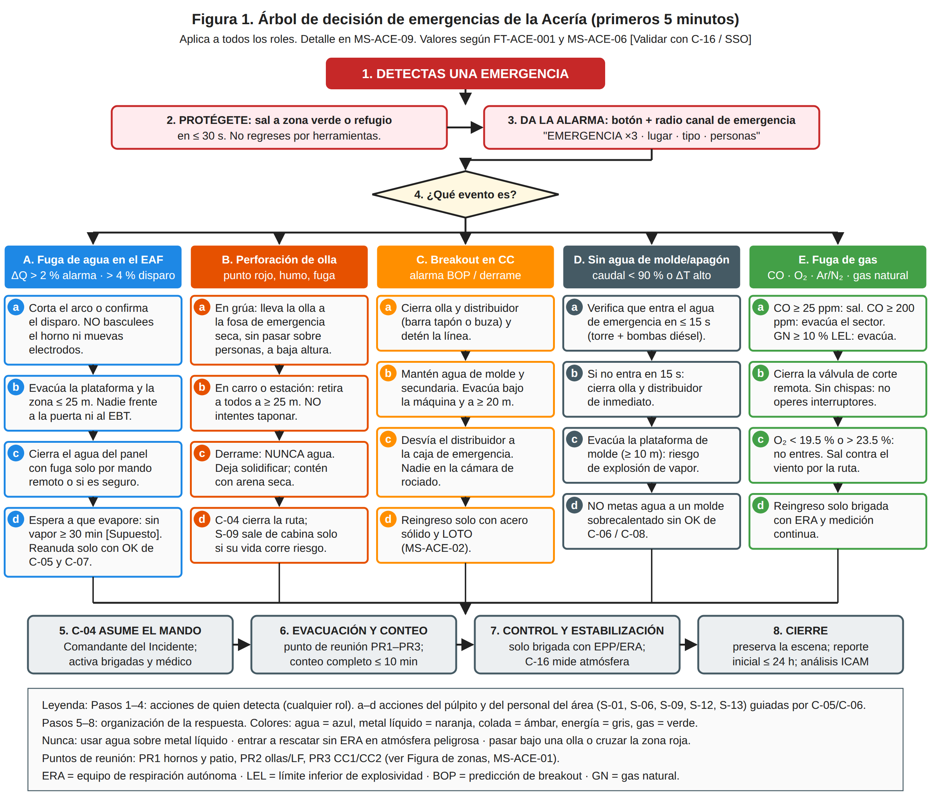
06 · SEGURIDAD
Primeros minutos de un breakout o una falla de agua
LECTURA
Primero protégete: zona verde o refugio en ≤ 30 s, y da la alarma por radio.
Breakout: cierra y detén la línea, mantén agua de molde y secundaria, evacúa a ≥ 20 m.
Sin agua de molde: emergencia en ≤ 15 s; si no entra, cierra olla y líneas y evacúa ≥ 10 m.
Fuente: manual MO-CC2-04 v0.1 (Borrador para validación) y FT-ACE-001 v0.3. Material de capacitación; no sustituye al manual. Figura: ms-emergencia-arbol-decision.svg.
10
Notes:
CÓMO EXPLICARLA: Ubicar en la figura dónde está cada persona durante el proceso.
PUNTOS A CERRAR: Distancias y rutas de escape: preguntar a cada participante la suya.

Slide 11
07 · CALIDAD
El nivel de molde es la variable reina
Variable | Especificación | Cómo y cuándo | Si falla
Nivel de molde | ± 5 mm | Continuo; tendencias por línea | Pinholes, inclusiones, marcas
Sobrecalentamiento | 20–35 °C | Cada 15 min | Rechupe y porosidad; buza congelada
Aceite | 15–25 mL/min | Cada ronda (1 h) | Pegado y breakout; pinholes
EMS en servicio | 250–400 A; 2–5 Hz | Continuo (HMI) | Porosidad y rechupe central
Romboidad | ΔD ≤ 6 mm | 1 por línea por colada (MO-CC2-09) | Grietas en la diagonal
Química | Grado FT-ACE-001 §7; CE ≤ 0.55 | 1 muestra por colada | Colada fuera de grado
Un acero con Al alto tapa las buzas en minutos: colada abierta exige Al soluble ≤ 0.005 % y Mn/Si ≥ 3 [Validar].
Fuente: manual MO-CC2-04 v0.1 (Borrador para validación) y FT-ACE-001 v0.3. Material de capacitación; no sustituye al manual.
11
Notes:
CÓMO EXPLICARLA: Relacionar cada variable con el defecto que causa aguas abajo.
PUNTOS A CERRAR: Quién registra cada variable y dónde.

Slide 12
08 · PASO A PASO
Trece pasos; cuatro no admiten error (1/2)
# | Paso | Cómo hacerlo y qué medir | Criterio | Rol
1 | Recibe el turno en la HMI | Alarmas activas, velocidad y nivel por línea, estado del agua de emergencia | Entrega firmada con pendientes | S-12
★ 2 | Verifica el agua de emergencia | Nivel del tanque y bombas diésel en automático | Todo en verde | S-12
★ 3 | Vigila el nivel de molde | Continuo en las 6 líneas; atiende toda alarma de ± 10 mm | ± 5 mm | S-12
★ 4 | Vigila el agua de molde | Caudal y ΔT por línea | ≥ 1,800 L/min; ΔT 6–10 °C | S-12
5 | Mide T del distribuidor | Cada 15 min y a la mitad de cada olla | Sobrecalentamiento 20–35 °C | S-13
6 | Controla el distribuidor | Ajusta la apertura de la olla | 700–850 mm | S-13
7 | Mantiene la capa de cubierta | Agrega polvo cubridor donde se vea acero descubierto | Sin acero expuesto | S-13
Fuente: manual MO-CC2-04 v0.1 (Borrador para validación) y FT-ACE-001 v0.3. Material de capacitación; no sustituye al manual. ★ = paso crítico, se evalúa en la certificación.
12
Notes:
CÓMO EXPLICARLA: Leer cada paso y demostrar en campo o simulador los pasos ★ (renglones resaltados).
PUNTOS A CERRAR: Los pasos ★ no se omiten ni se cambian de orden.

Slide 13
08 · PASO A PASO
Trece pasos; cuatro no admiten error (2/2)
# | Paso | Cómo hacerlo y qué medir | Criterio | Rol
8 | Ronda de moldes (1 h) | Por línea: forma del chorro, aceite en rotámetro, salpicaduras, EMS | Chorro centrado; aceite en rango | S-14
9 | Ronda de línea (2 h) | Desde el pasillo seguro: rociado, forma de la palanquilla, ruido de rodillos | Rociado uniforme; palanquilla recta | S-14
10 | Compara velocidades | Una diferencia > 0.4 m/min entre líneas indica buza tapada o erosionada | Tendencia estable | S-12
11 | Toma muestra química | 1 por colada, del distribuidor | Resultado recibido | S-11
12 | Registra | Hoja de colada: temperaturas, niveles, velocidades, alarmas y acciones | Registro completo por colada | S-12, S-13
★ 13 | Responde a anormales | Según la tabla de anormales; ante falla de agua o breakout actúa de inmediato | Respuesta en el tiempo definido | S-12/13/14
Fuente: manual MO-CC2-04 v0.1 (Borrador para validación) y FT-ACE-001 v0.3. Material de capacitación; no sustituye al manual. ★ = paso crítico, se evalúa en la certificación.
13
Notes:
CÓMO EXPLICARLA: Leer cada paso y demostrar en campo o simulador los pasos ★ (renglones resaltados).
PUNTOS A CERRAR: Los pasos ★ no se omiten ni se cambian de orden.

Slide 14
09 · CONDICIONES ANORMALES
Breakout o sin agua: cerrar, mantener agua y evacuar
Síntoma | Acción inmediata | Avisar a
Breakout bajo el molde | Cierra la línea, detén extracción, mantén agua; evacúa a ≥ 20 m; el ESR revisa el Cs-137 | C-06, C-04, C-16
Pérdida de señal de nivel | Velocidad fija solo si C-06 autoriza; si no vuelve en 5 min, cierra; no toques la fuente | C-06, S-21, C-16
Nivel sube sin control | Sube la velocidad; si no alcanza, cambio de buza o cierre antes de desbordar | C-06
Velocidad < 2.3 m/min | Buza tapándose: cambio de buza; avisa al LF si es por química | C-06, C-07
Falla de agua de molde | Emergencia en ≤ 15 s; si no entra, cierra olla y 6 líneas; evacúa a ≥ 10 m | C-04, C-06
ΔT > 12 °C en una línea | Revisa el caudal; si ΔT > 15 °C [Validar], cierra la línea | C-06, S-25
Disparo del EMS | Sigue colando; marca las palanquillas E desde el disparo; C-09 decide | C-06, S-20, C-09
Distribuidor < 450 mm | Cierra L1 y L6; si sigue bajando, cierra L2 y L5 | C-06
Fuente: manual MO-CC2-04 v0.1 (Borrador para validación) y FT-ACE-001 v0.3. Material de capacitación; no sustituye al manual. Serie MS-ACE-09 para emergencias.
14
Notes:
CÓMO EXPLICARLA: Practicar cada renglón como simulacro de mesa: síntoma → acción → a quién avisar.
PUNTOS A CERRAR: Nadie improvisa: si no está aquí, se detiene y se escala al supervisor.

Slide 15
10 · COMPETENCIA Y CERTIFICACIÓN
Certificación nivel U: demostrar, no asistir
I
Introducción y Conocimiento
L
Aprendizaje y Práctica Supervisada
U
Ejecución Autónoma y Habilitada
O
Dominio, Optimización e Instrucción
PASOS ★ QUE SE EVALÚAN
Explica cómo el nivel del distribuidor y la buza fijan la velocidad en colada abierta
Responde a una alarma de nivel de molde de ± 10 mm
Simulacro de falla de agua: verifica la emergencia en ≤ 15 s y cierra olla y líneas
Simulacro de breakout: cierra la línea, mantiene el agua y evacúa
Identifica en rondas un chorro abierto, falta de aceite y rociado tapado
Rol | ILUO | Teoría | OJT supervisado | Vigencia
S-12 Operador de Púlpito | U | 32 h (simulador [Validar]) | 160 h / 20 coladas | 24 meses
S-13 Operador de Plataforma | U | 24 h | 120 h / 20 coladas | 24 meses
S-14 Ayudante de Colada | U | 16 h | 120 h / 20 coladas | 24 meses
C-06 Supervisor | O | 24 h | 10 turnos acompañados | 24 meses
Fuente: manual MO-CC2-04 v0.1 (Borrador para validación) y FT-ACE-001 v0.3. Material de capacitación; no sustituye al manual. TD-P07. ILUO: I Introducción · L Práctica supervisada · U Ejecución autónoma · O Dominio e instrucción.
15
Notes:
CÓMO EXPLICARLA: Nivel requerido: U (Ejecución Autónoma y Habilitada). La evaluación es práctica, ante evaluador certificado, sobre los pasos ★.
PUNTOS A CERRAR: Quien no demuestra todos los pasos ★ queda "aún no competente" y repite OJT dirigido.

Slide 16
10 · COMPETENCIA Y CERTIFICACIÓN
De la teoría a la certificación en seis pasos
1
2
3
4
5
6
Teoría
Autoevaluación
OJT supervisado
Evaluación práctica ★
Registro IMaS y DC-3/SIRCE
Recertificación
32 h (simulador [Validar])
≥ 80 %
160 h / 20 coladas
100 % pasos ★
≤ 10 días hábiles
24 meses
REGLAS DE LA CERTIFICACIÓN
La certificación vale solo para el proceso y el rol evaluados; se suspende tras un incidente grave hasta reevaluar.
El trabajador con experiencia puede solicitar la evaluación directa como examen de suficiencia (LFT art. 153-U).
Sin certificación vigente no se ejecuta la tarea crítica: el permiso de trabajo lo bloquea.
Fuente: manual MO-CC2-04 v0.1 (Borrador para validación) y FT-ACE-001 v0.3. Material de capacitación; no sustituye al manual. Registro de competencia en IMaS; constancia DC-3/SIRCE (obligación STPS).
16
Notes:
CÓMO EXPLICARLA: Explicar la ruta completa y los tiempos.
PUNTOS A CERRAR: Aclarar que la evaluación no es sanción: es la evidencia de que la persona puede trabajar segura.

Slide 17

10 · AUTOEVALUACIÓN
Autoevaluación: cinco preguntas antes del OJT
PREGUNTA 1
PREGUNTA 2
PREGUNTA 3
Una línea sube sola a 3.7 m/min. ¿Qué indica?
¿En cuánto tiempo debe entrar el agua de emergencia al molde?
Hay breakout en una línea. ¿Qué haces con el agua de molde?
a) Buza erosionada
b) Buza tapándose
c) Falta de aceite
a) ≤ 60 s
b) ≤ 5 min
c) ≤ 15 s
a) La cierro de inmediato
b) La mantengo con la secundaria
c) La reduzco al 50 %
PREGUNTA 4
PREGUNTA 5
CRITERIO
¿Qué rango de nivel de molde se mantiene en automático?
¿Qué haces si se dispara el EMS?
Mínimo 4 de 5 correctas
a) ± 2 mm
b) ± 5 mm
c) ± 20 mm
a) Sigo colando y marco palanquillas E
b) Cierro la línea
c) Bajo a 1.0 m/min
Con 4 o más pasas al OJT supervisado. Con menos, repasa el manual con tu instructor y repite la autoevaluación.
Fuente: manual MO-CC2-04 v0.1 (Borrador para validación) y FT-ACE-001 v0.3. Material de capacitación; no sustituye al manual. Respuestas en las notas del orador.
17
Notes:
RESPUESTAS:
1) a) Buza erosionada — La buza se erosiona, crece el caudal y la línea acelera sobre 3.5 m/min: cambio de buza.
2) c) ≤ 15 s — Si no entra en ≤ 15 s: cierra la olla y las 6 líneas y evacúa la plataforma a ≥ 10 m.
3) b) La mantengo con la secundaria — Se mantienen el agua de molde y la secundaria; se cierra la línea y se evacúa a ≥ 20 m.
4) b) ± 5 mm — ± 5 mm, con alarma a ± 10 mm. Fuera de rango aparecen pinholes, inclusiones y marcas profundas.
5) a) Sigo colando y marco palanquillas E — Se sigue colando; se marcan las palanquillas E desde el disparo y C-09 decide su destino.
CÓMO EXPLICARLA: dar 5 minutos; revisar en grupo. PUNTOS A CERRAR: mínimo 4 de 5 correctas para pasar a OJT.

Slide 18
11 · CIERRE
Reglas de la colada que no se negocian
1
La falla de agua es emergencia
2
En breakout el agua se mantiene
Emergencia en ≤ 15 s; si no entra, cierra olla y líneas y evacúa.
Cierra la línea, mantén agua de molde y secundaria, evacúa a ≥ 20 m.
3
La buza se cambia, no se fuerza
4
El molde se interviene solo con el ESR
Fuera de 2.3–3.5 m/min se cambia la buza; nunca pases el máximo de la tabla.
Obturador cerrado con candado del ESR y < 2 × fondo medido.
Siguiente paso: OJT supervisado y evaluación práctica (TD-P07); registro en IMaS y DC-3/SIRCE. Validación: visto bueno técnica (pendientes: seguridad, laboral, diseño instruccional).
18
Notes:
CÓMO EXPLICARLA: Cerrar con las reglas que no se negocian; cada participante repite la regla más importante para su rol.
PUNTOS A CERRAR: Agendar OJT con el supervisor y el evaluador.
[POR CONFIRMAR] EMS, distribución de agua por zona, tiempo de deslizamiento negativo y T de enderezado con el OEM · Límites de cierre: caudal < 1,600 L/min, ΔT > 15 °C y velocidad < 2.3 m/min (C-08) · Química de colada abierta (Al ≤ 0.005 %, Mn/Si ≥ 3) con C-07 y C-08; propuesta para la ficha

